Slide 1




目录
吐槽总结
作品介绍
小组介绍
图形化图书管理系统
小组分工
04
上西大上的组
02
03
01

Slide 2
目录
小组介绍
作品介绍
小组分工
吐槽总结
01
02
03
04

Slide 3

NWU
信科院
计算机6班
小组介绍
01
小组成员： 程京涛（组长） 赵恩烁 李聪

Slide 4
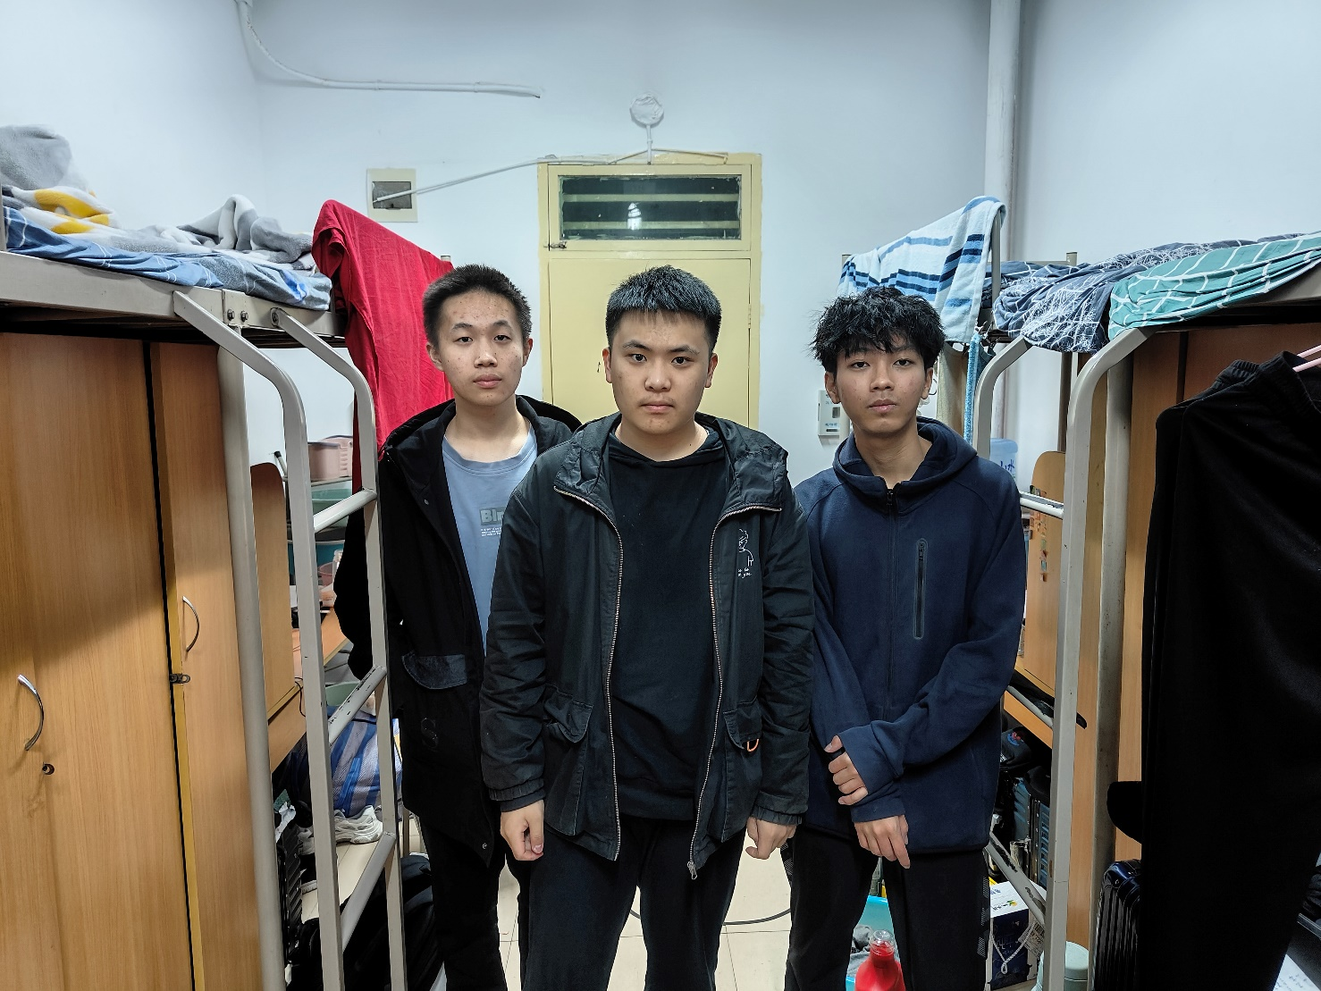
成员及合影
左1：李聪
左2：程京涛
左3：赵恩烁

Slide 5
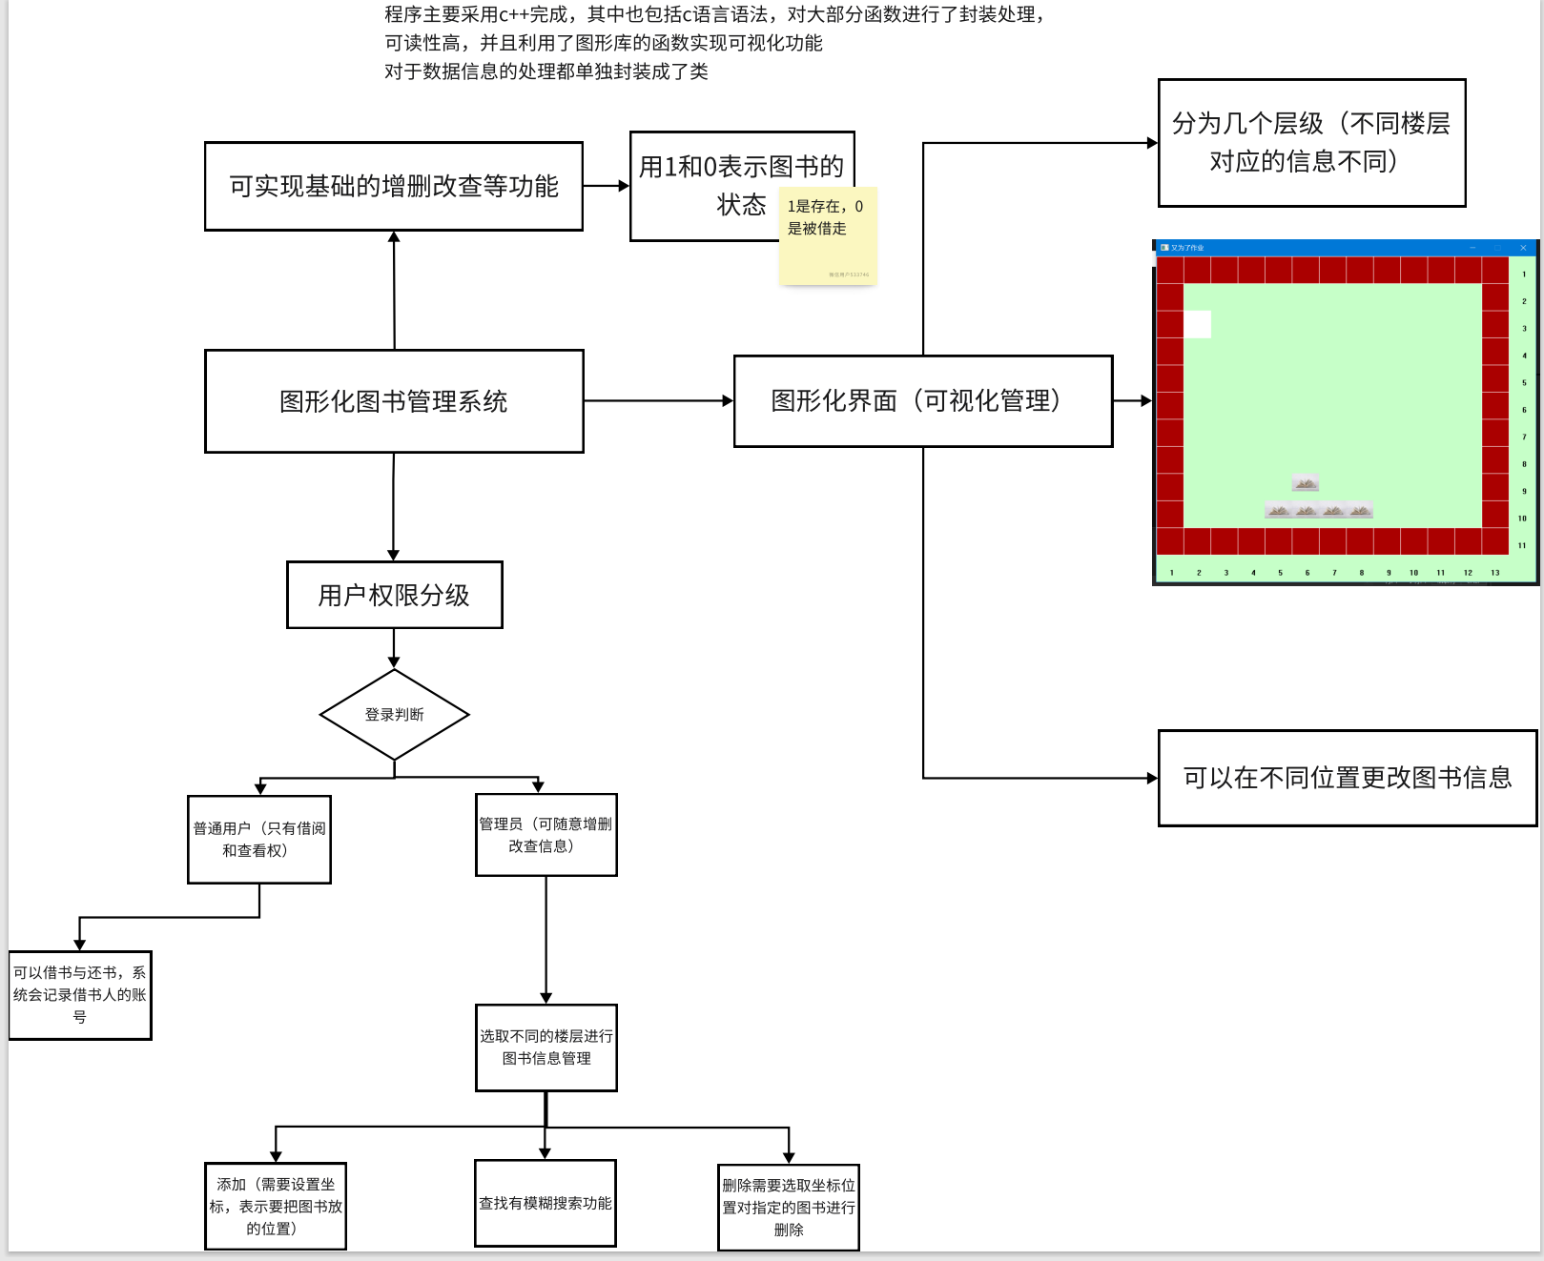
流程框图
作品介绍
02

Slide 6
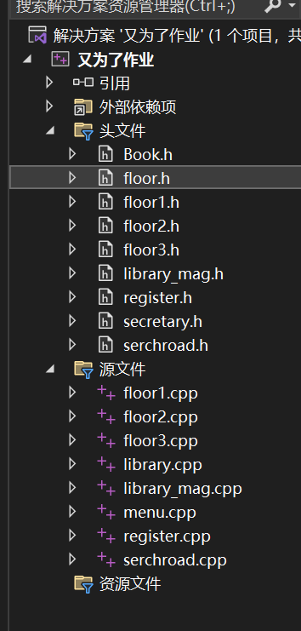

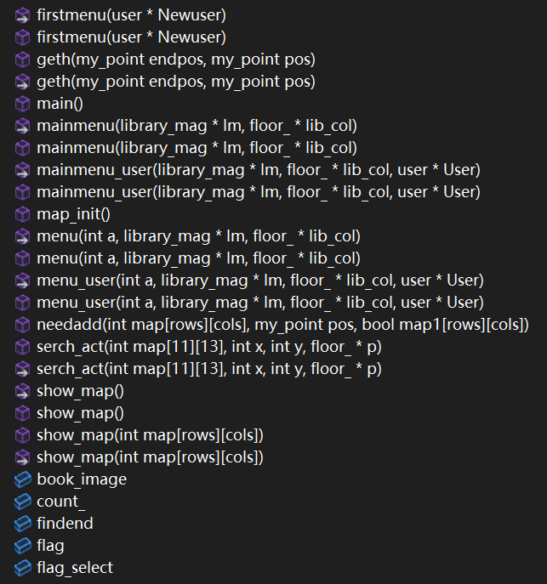
作品分析
作品涵盖多个头文件与函数，具有多重菜单和多种功能，
对于数据结构类型多采取类和结构体的方式
（包括图书管理系统基础的增删改查）和账号登录与记录功能（本地），系统服务的对象分级，
对于普通用户：
主要是查找和借阅还书等功能
对于管理员：
可以实时掌握图书馆内的图书信息动向，对这些图书进行图形化的管理与增删改查
函数多为高度封装的函数，都在类当中进行了处理，总代码量1500行左右
不同的类和结构体中还封装有不同的函数

Slide 7
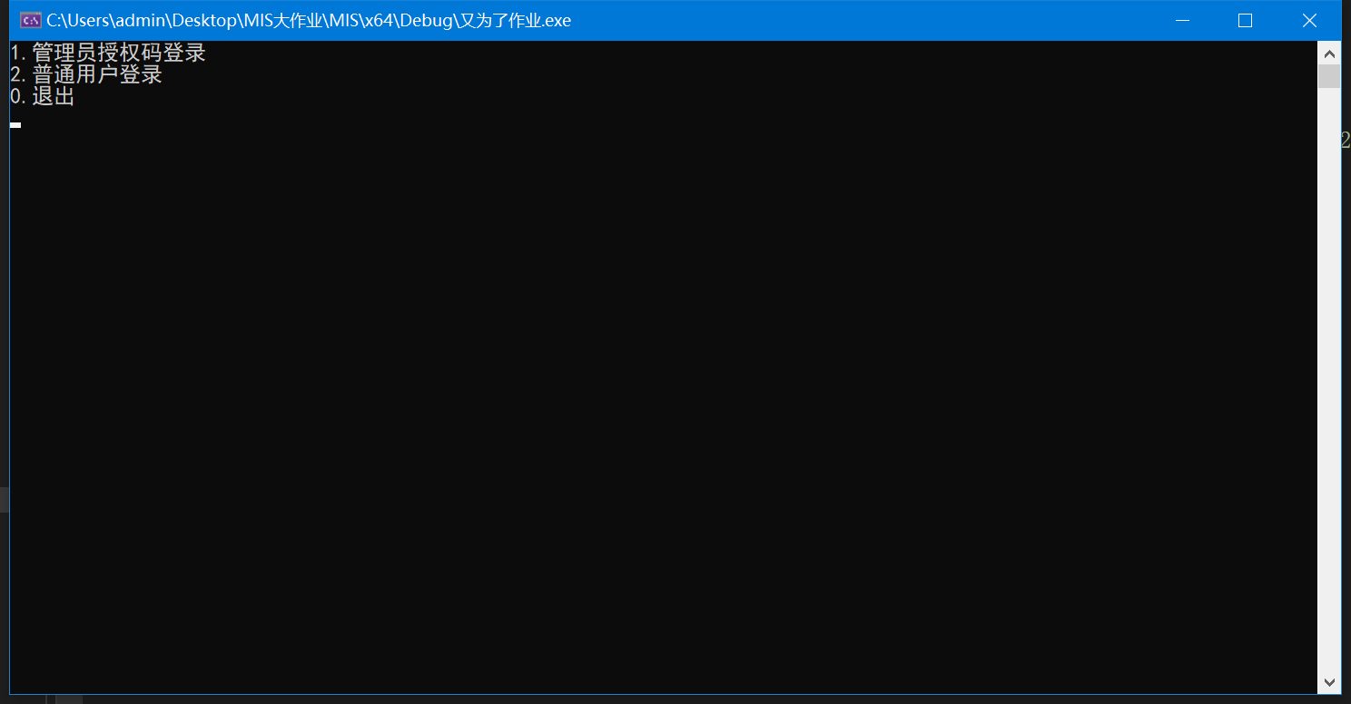
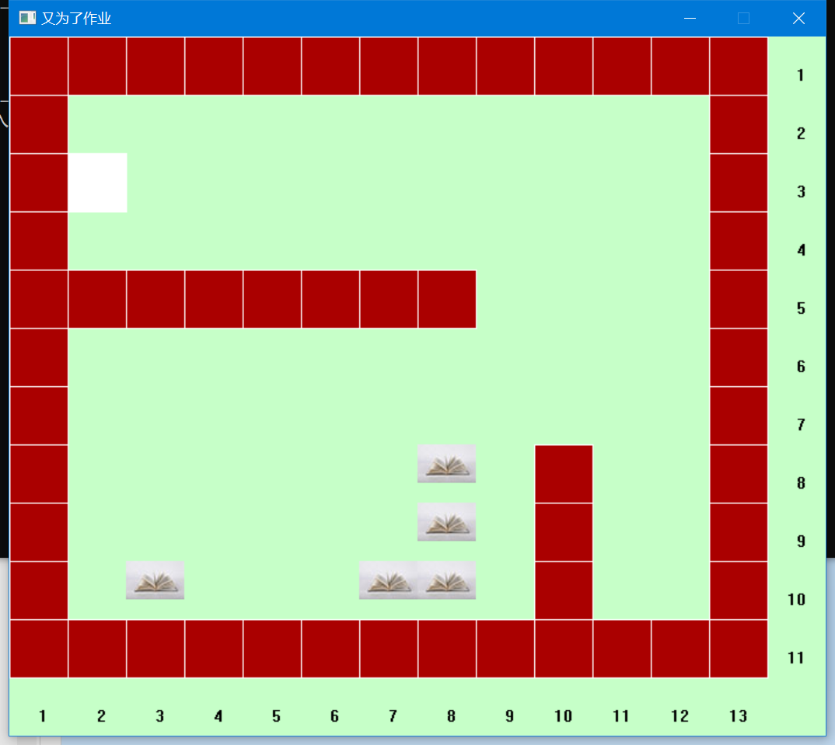
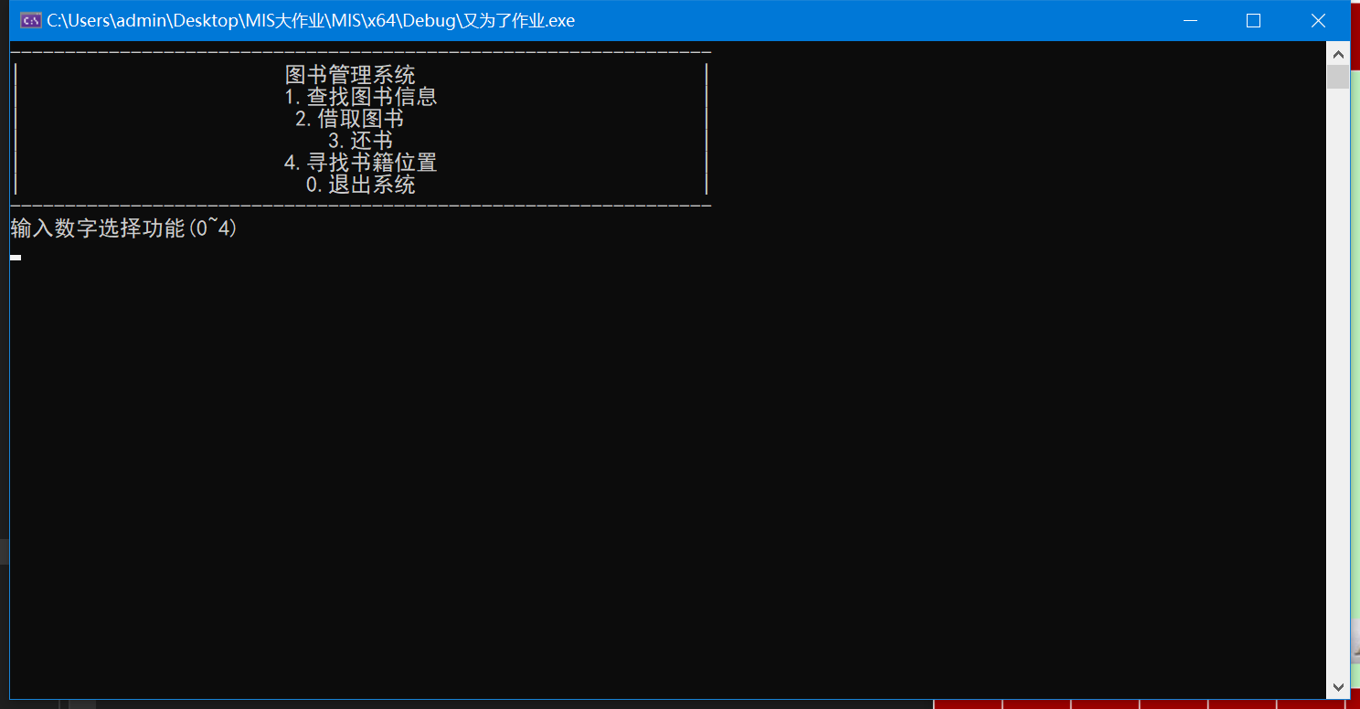
作品分析
作品的编码环境为vs2022社区版，并调用有图形库函数
采取的语言主要为c++和c语言

Slide 8

使用场景
本系统主打一个轻量化，适用于中小型书店或图书馆，便于操作，可以简易上手。
其中所包含的基础功能可以有效的帮助这些场所进行信息管理

Slide 9

设计理念
基本模块设计
1.图书信息管理模块：包括图书的基本信息、借阅情况、归还情况等。
2.读者信息管理模块：包括读者的基本信息、用户的注册与管理
3.管理员信息模块：对所有的信息具有增删改查的能力（需要相应权限）
4.权限分级：分为普通用户与管理员
项目效应
1.可以有效地，高效的进行图书信息的规划与管理
2.考虑到开发周期的原因，轻量化，简洁的设计以及图形化的界面，更能帮助读者借阅，以及管理员进行图书管理

Slide 10
特色与优势
特色：
图形化的管理与信息呈现方式，是本项目的最大特色，可以给使用者带来极佳的使用体验
优势：
轻量化以及图形化都是本系统的优势，操作方便，简洁直观，不论是用户还是管理者都可以很快的上手本系统

Slide 11
赵恩烁：主要负责用户板块函数的编写与程序测试，多级菜单的功能构思和安排，交互逻辑的编排
程京涛（组长）：主要负责图书馆系统中各个楼层函数和图形化界面实现的核心功能编写与调试,核心的算法的设计
李聪：主要负责项目初始化原形构思，和菜单界面的代码编写，以及函数功能的构思
小组分工
03

Slide 12
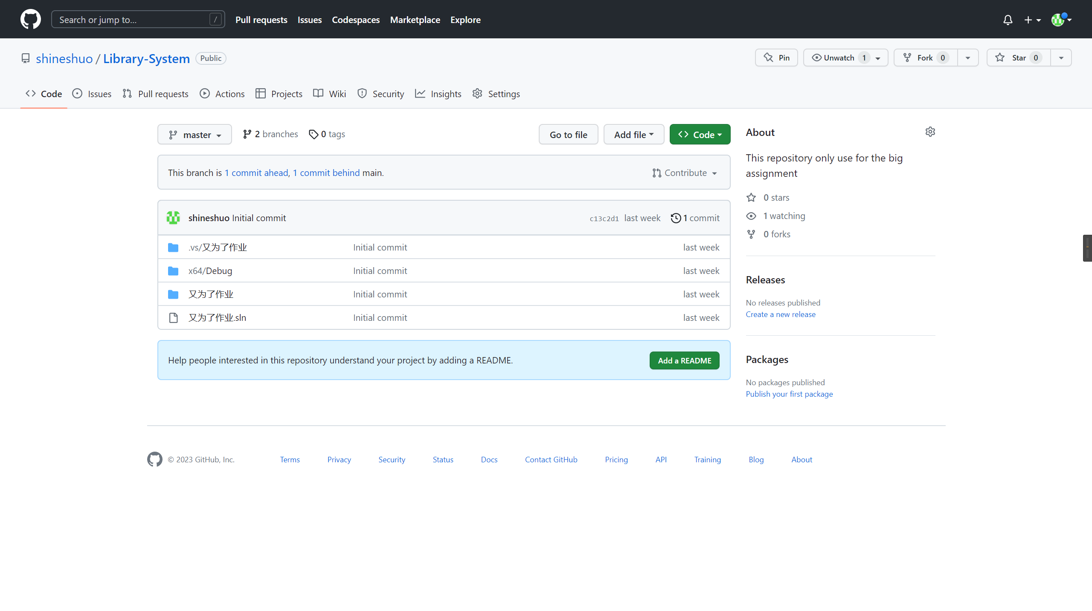
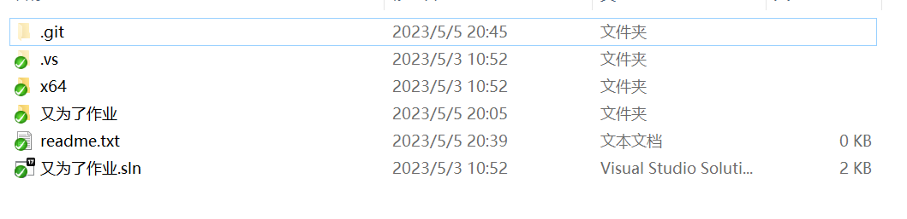
代码管理，
代码使用github仓库，通过git进行远程管理
https://github.com/shineshuo/Library-System

Slide 13
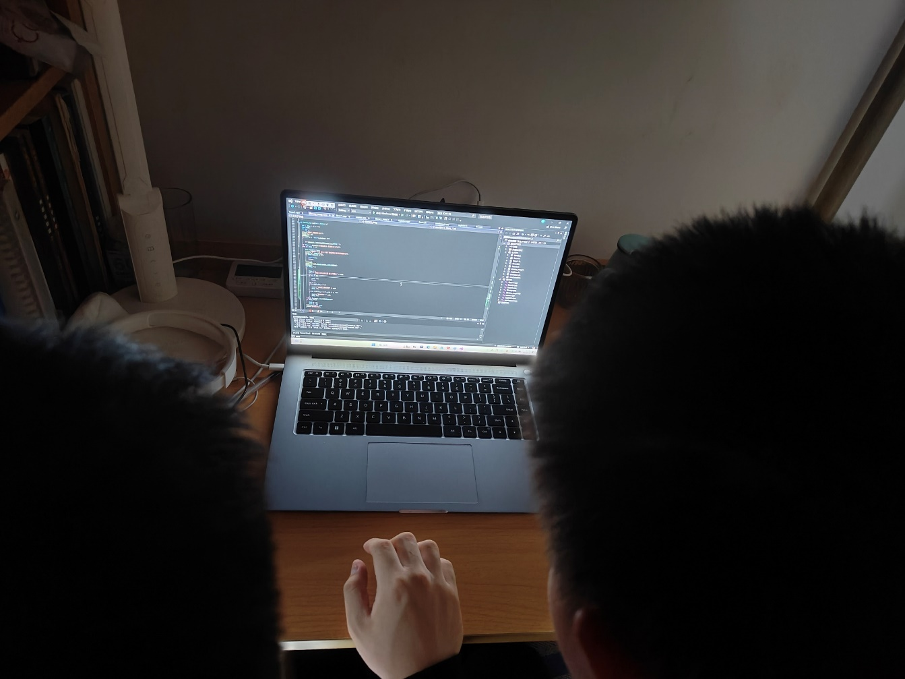

交流方式
同住一个宿舍采取最原始朴素的面对面交流方式（不服的地方就吵一架）

Slide 14
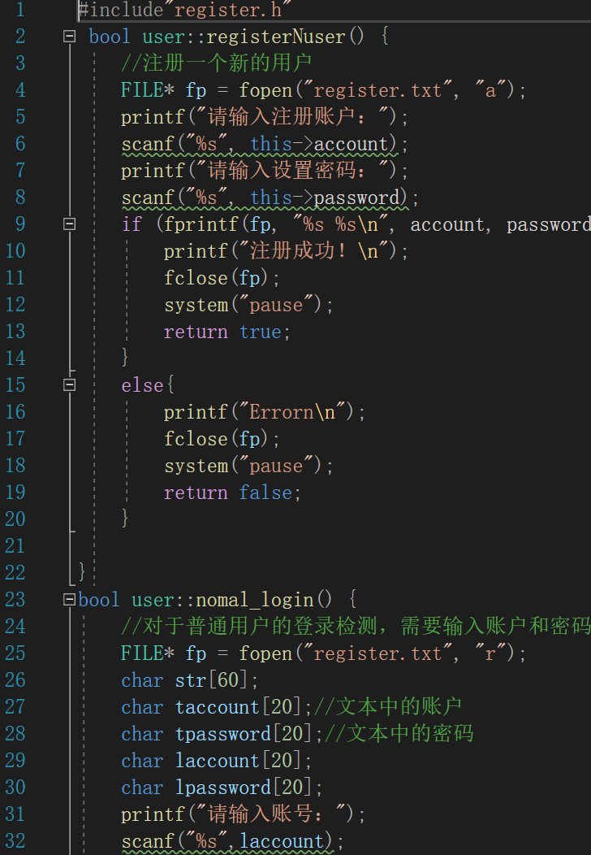
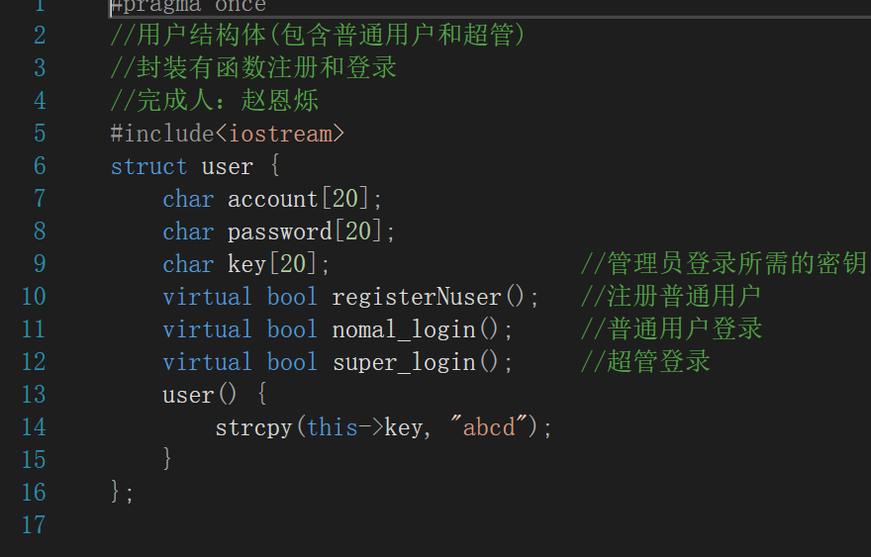
个人完成介绍
赵恩烁
代码部分：主要负责登录界面板块，以及分级权限等
以及部分界面菜单函数的编写
为后续程序运行提供依据，判
别用户类型给予相应权限和不
同的菜单界面
还有PPT，Word总体的排版及设计

Slide 15
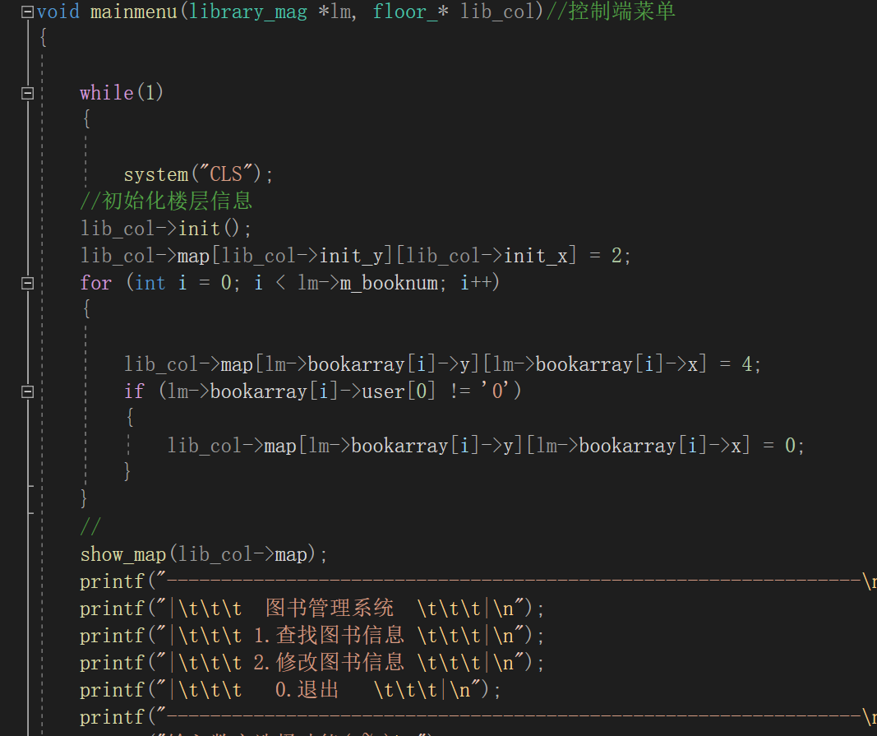
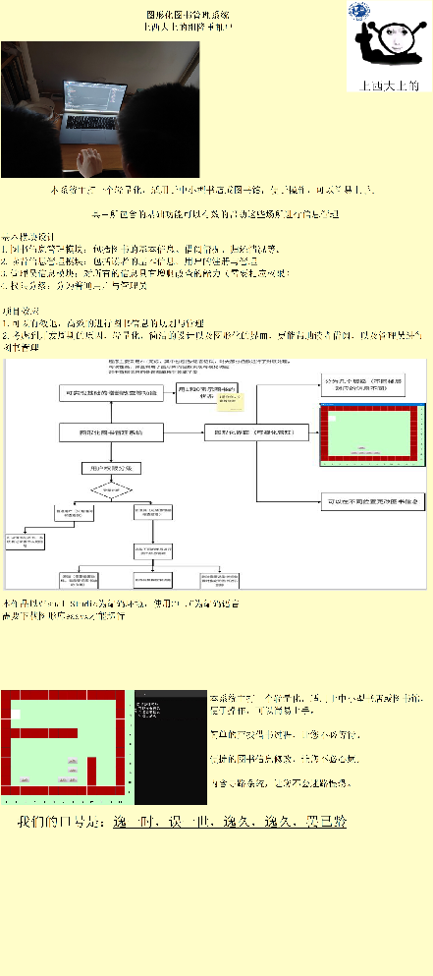
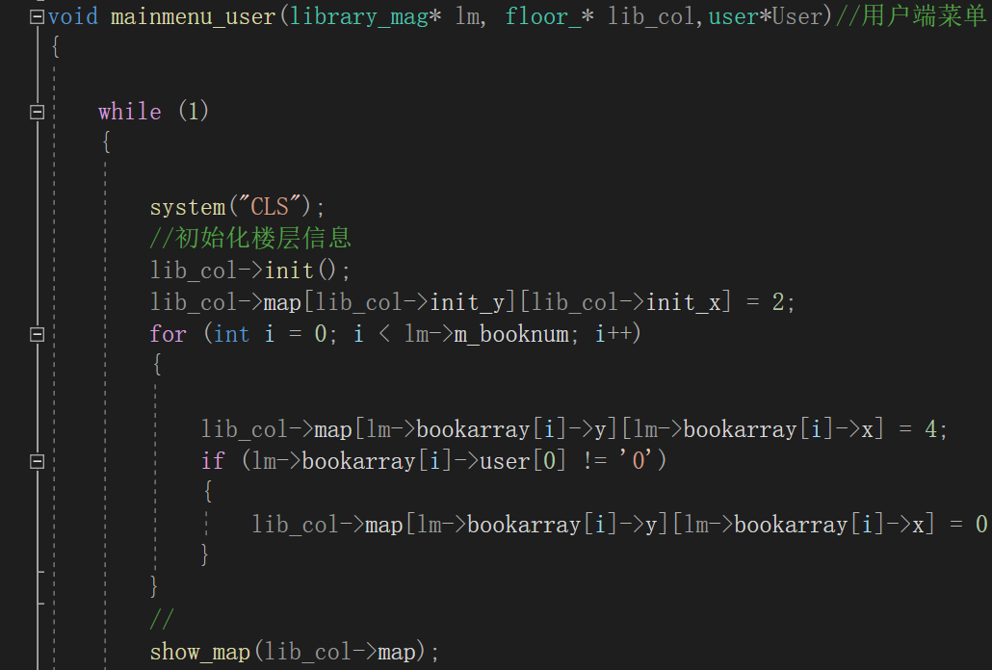
个人完成介绍
李聪
代码部分：负责程序的鲁棒性测试以及提出了相当多的宝贵意见，帮助组员修bug，以及多级菜单架构
海报设计也由李聪完成

Slide 16
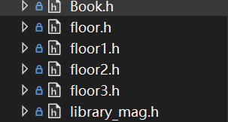
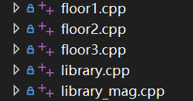
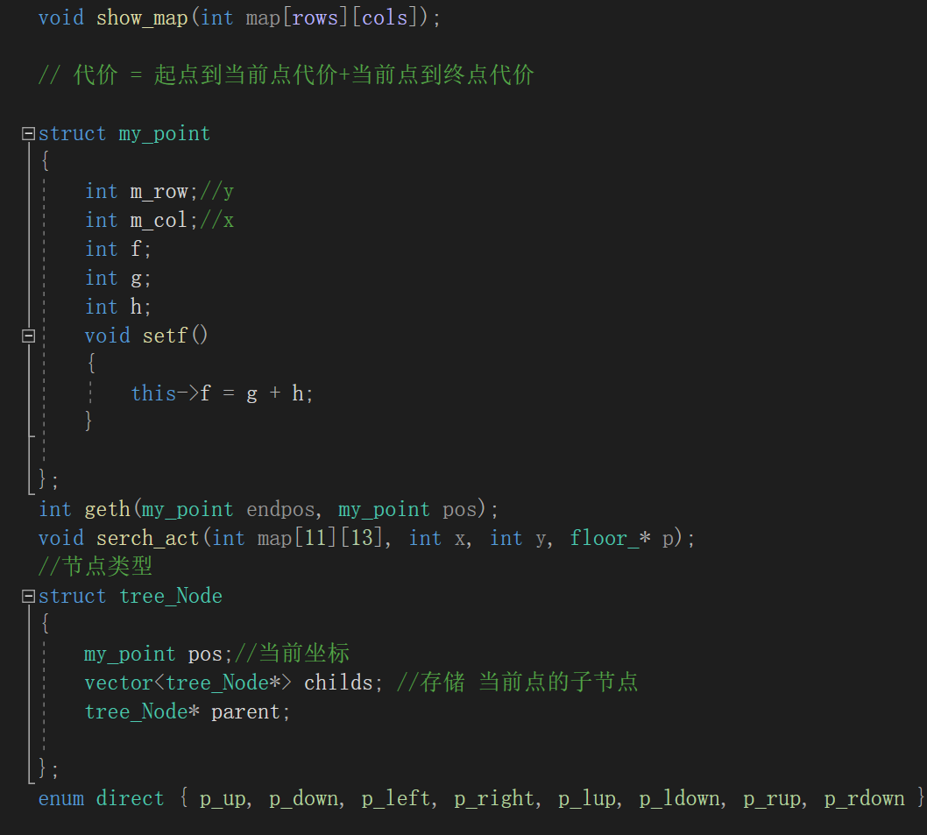
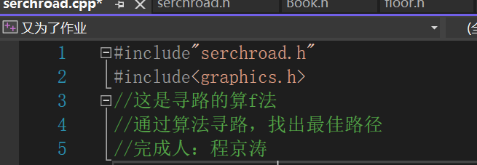
个人完成
程京涛
代码部分：负责绝大部分核心代码的编写，包括核心算法和图形化实现等功能，
以及部分word文档编写

Slide 17

吐槽：本次任务的主要工作量并不完全集中在代码，相反更多的时间反而消耗在ppt的制作
以及word文档等繁复的附加文件上，好在时间还算长，组长承担的代码量大，而且运用了一
些c++的语法，导致不是很了解的组员初次更改和理解代码，以及补充代码上出现了一定困难
对于不是很了解的组员而言，有点难以下手，但总体来讲，任务分配还是比较平均合理的
吐槽总结
总结：本次MIS大任务的分配让我们组员之间学会了彼此配合，相互鼓励，学习到了很多新的
技能，收获良多。也增进了彼此之间深厚 的友谊，让我们初步浅浅的了解了日后步入工作岗位
可能面对的情况，为日后累计了团队合作的经验，是一次十分有意义且宝贵的大作业！
04
喜欢的话请多多给我打分吧

